Slide 1
Једначине
ЈЕДНАЧИНЕ СА МНОЖЕЊЕМ

Slide 2

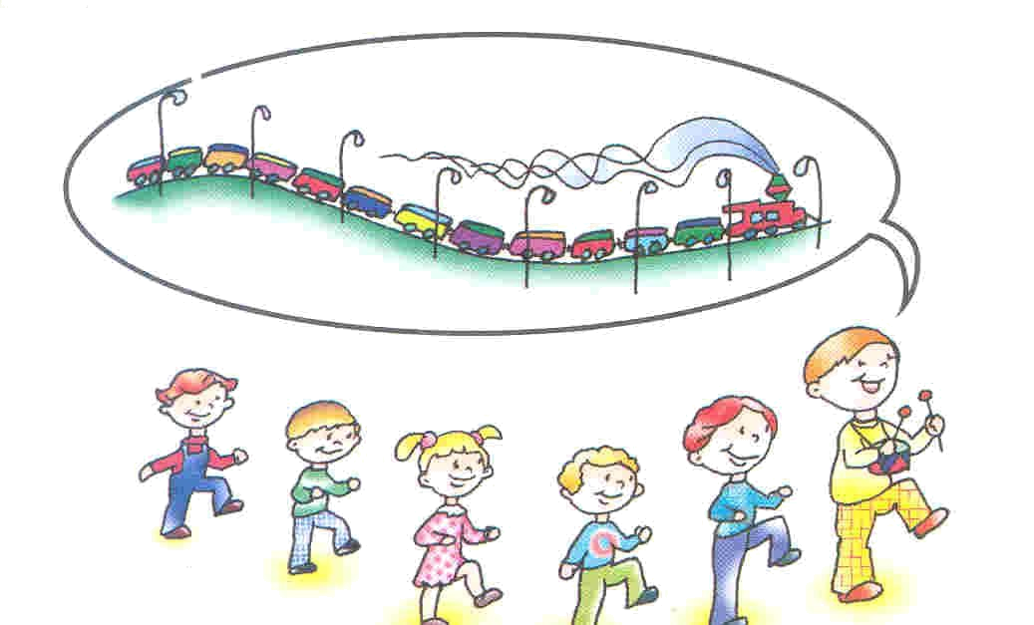

На станици су три возића од по 7 вагона.
Колико има укупно вагона?
Први чинилац
Други чинилац
3 • 7 = 21
Знак пута
Производ

Slide 3













На станици је било три воза са по неколико вагона. Укупно је било 6 вагона .
X
X
X
ЗАПИСУЈЕМО:
•
3 • X=6
Непознати
-ЈЕДНАЧИНА
чинилац
РЕШАВАЊЕ ЈЕДНАЧИНЕ: X= 6:3
РЕШЕЊЕ ЈЕДНАЧИНЕ: X = 2
ПРОВЕРА: _{2 • 3 = 6}
ОДГОВОР: У сваком возу било је по 2
вагона.

Slide 4





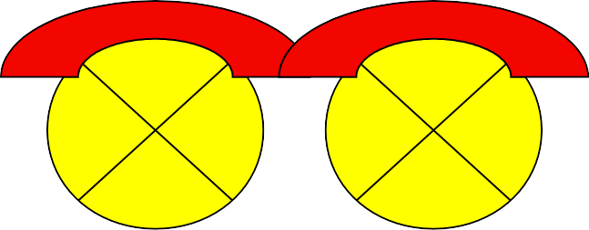
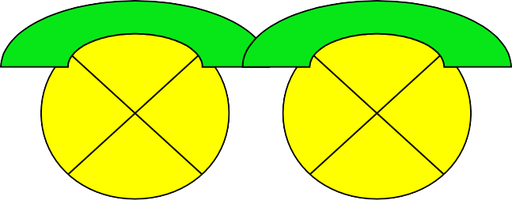
ЗАКЉУЧУЈЕМО:
НЕПОЗНАТИ ЧИНИЛАЦ СЕ ИЗРАЧУНАВА ТАКО
ШТО ПРОИЗВОД ПОДЕЛИМО ПОЗНАТИМ ЧИНИОЦЕМ.

Slide 5
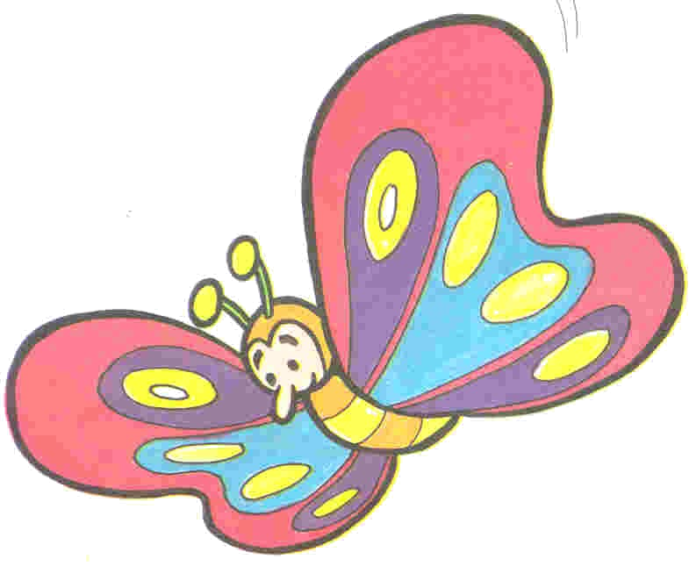
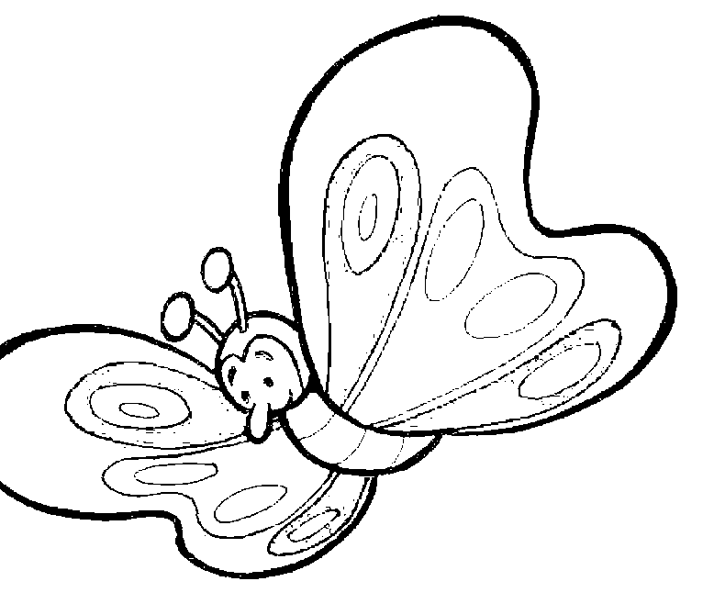

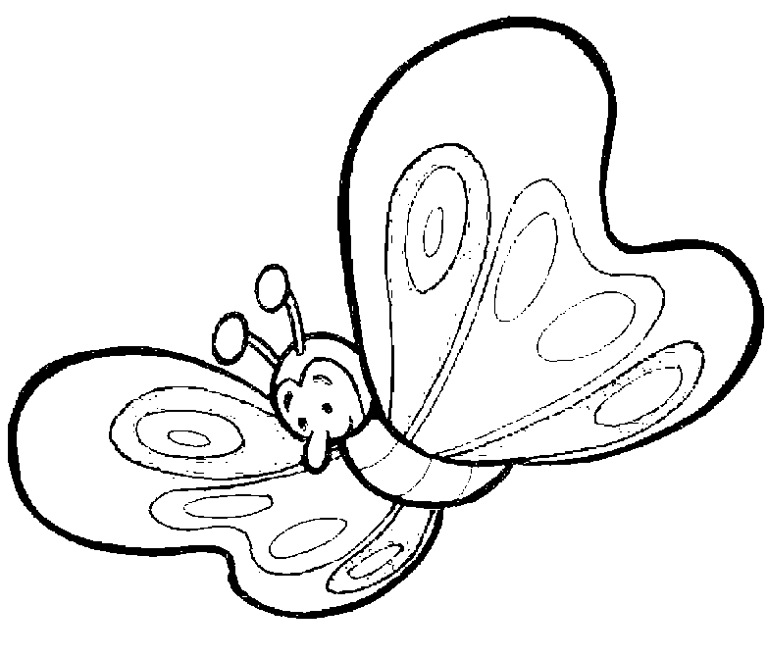
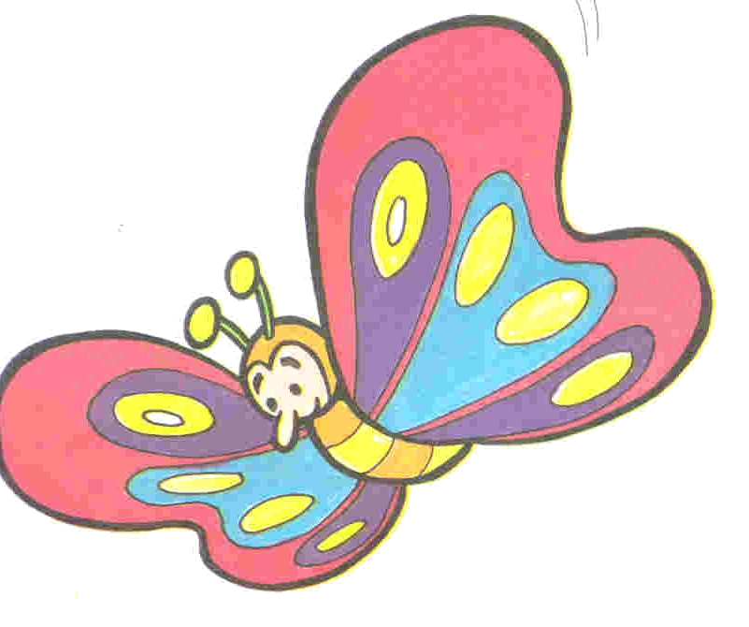
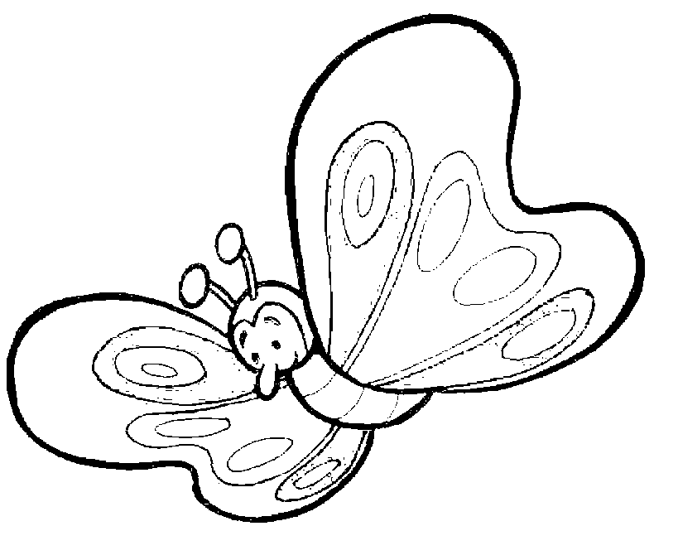


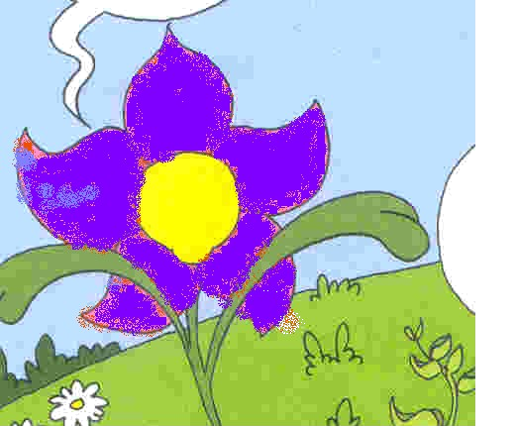

БРАВО!!!
1.Помози лептирићима да слете на одговарајући цвет:
X • 2=18 X=18:2 X= 9
X • 5=40 X=40:5 X= 8
X •.6=42 X=42:6 X= 7
Провера 7 • 6=42
Провера: 8 • 5=40
Провера: 9 • 2=18
8
7
9

Slide 6
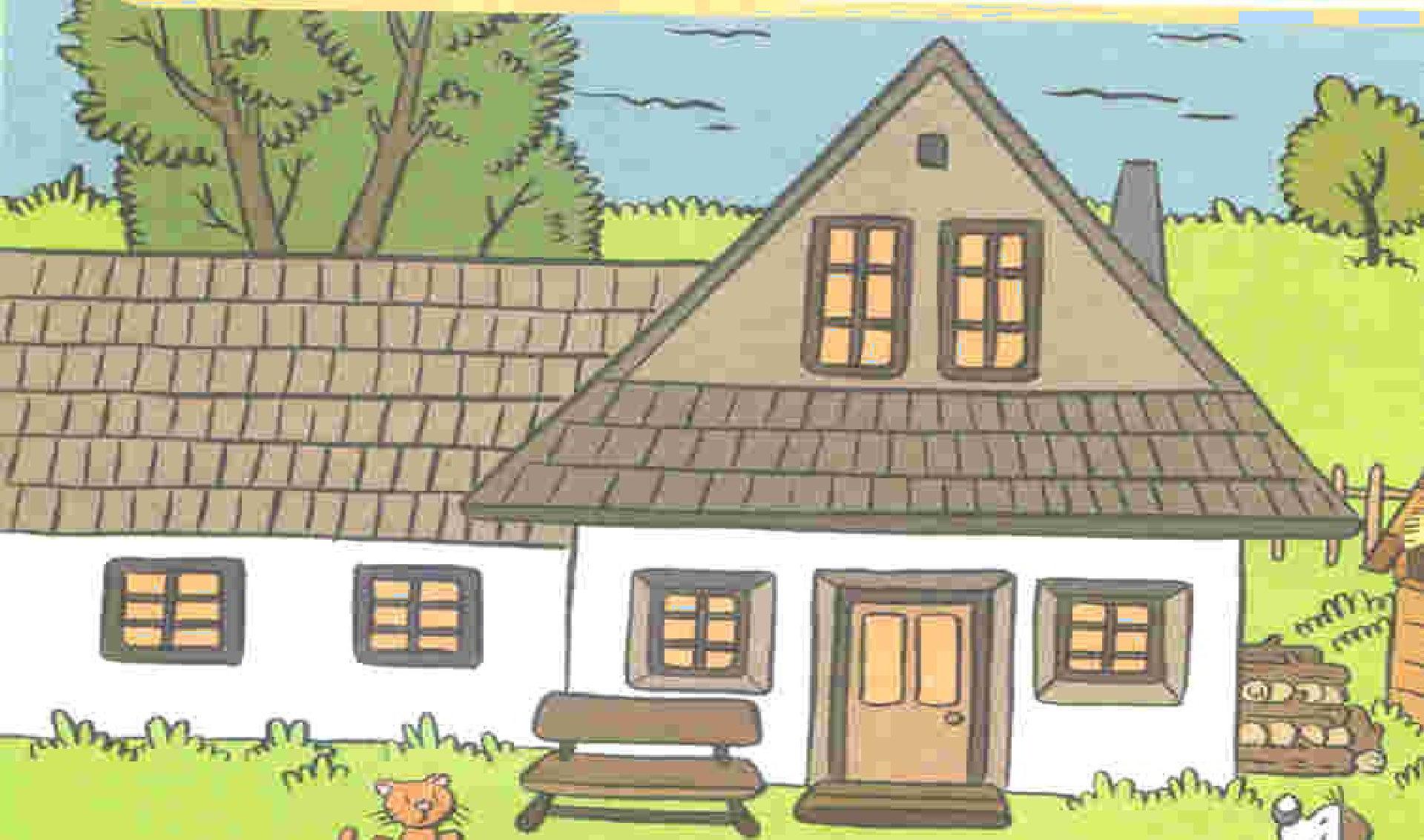
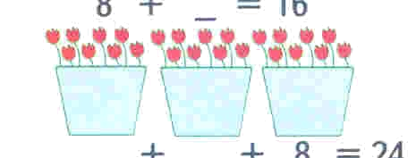
На 5 прозора треба распоредити 15 саксија , тако да на
сваком буде подједнак број саксија. Постави једначину и израчунај колико ће бити саксија са цвећем на сваком прозору.
5 •X=15
X=15:5 X=3
Провера:
5 •3=15
На сваком прозору је било по 3 саксије.

Slide 7
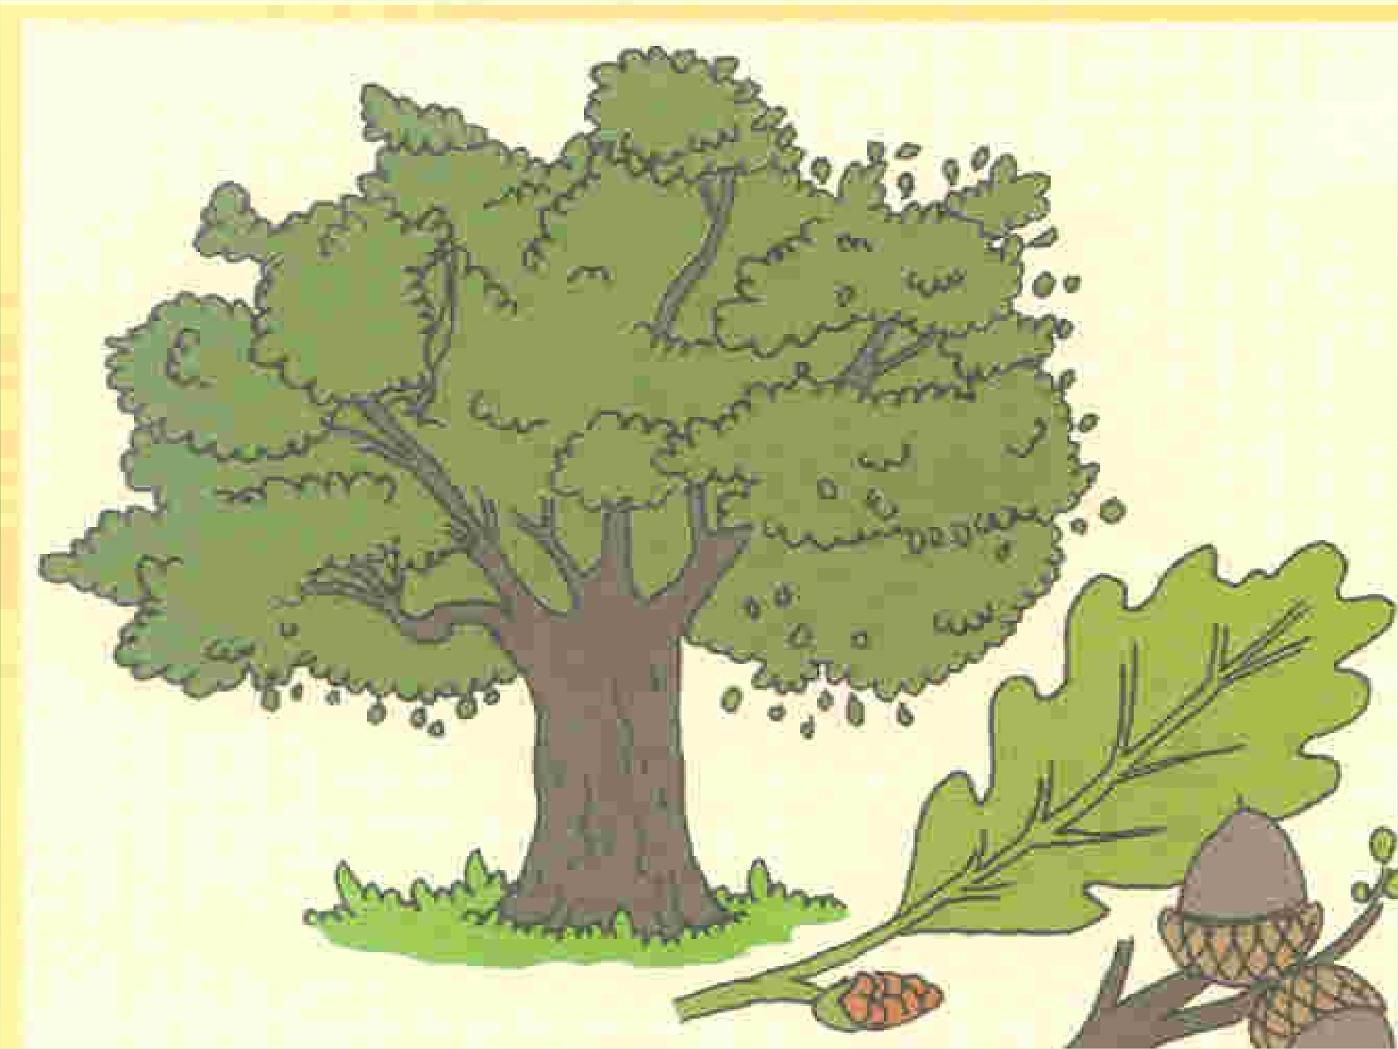
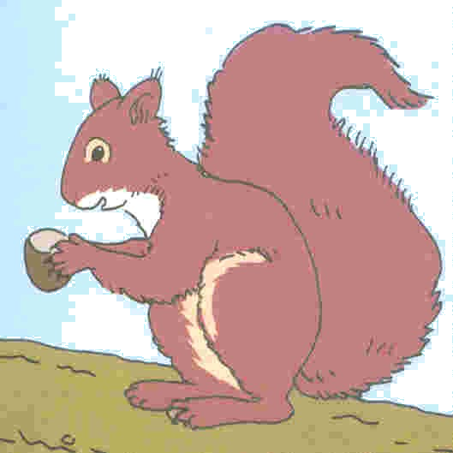
X • 9=36 X=36:9 X=4
Веверице су сакупиле 36 лешника.
Свака је у своју шупљину на дрвету ставила 9. Помоћу једначине израчунај колико је било веверица.
Провера:
4 • 9=36
Било је 4 веверице и 4 шупљине у дрвету.

Slide 8
ЈЕДНАЧИНЕ СА ДЕЉЕЊЕМ

Slide 9

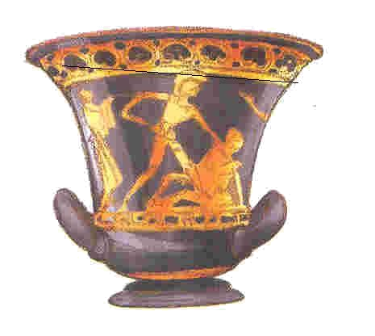
Невена је донела 6 цветова .
Сада ћемо мало улепшати учионицу.Донела сам 6 цветова. Распоредићу их у две вазе.
Записујемо:
6 : 2 = 3
количник
дељеник
делилац

Slide 10
Букет цвећа смо равноправно
расподелили у ове две вазе. У свакој вази је било по 7 цветова. Колико цветова је било у букету?
Записујемо:
X : 2 = 7
непознати дељеник
једначина

Slide 11










Решавамо једначину:
Једначина: X:2=7
Решавање једначине:X=2 • 7
X=14
Решење:
Провера:14:2=7
Одговор: У букету је било 14
цветова.
Непознати дељеник се израчунава тако што делилац помножимо количником.

Slide 12
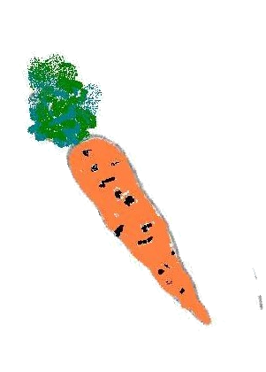
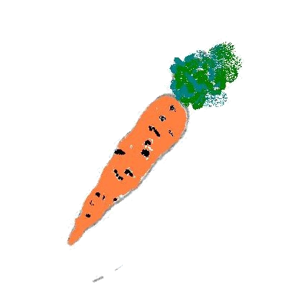
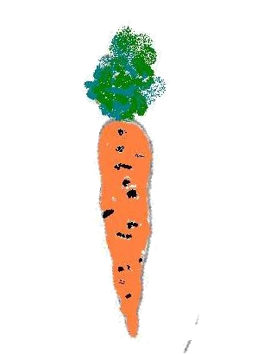
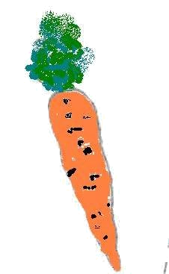
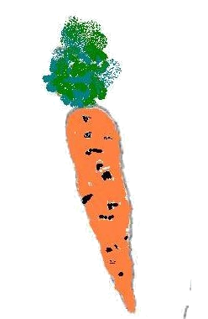
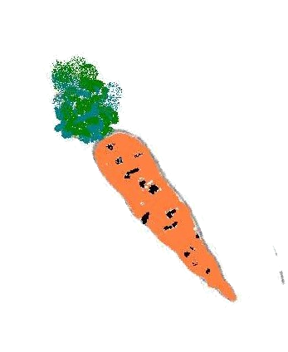
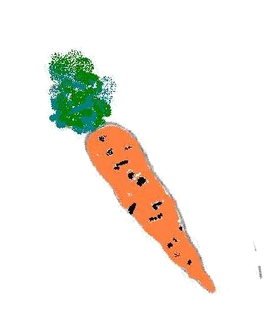
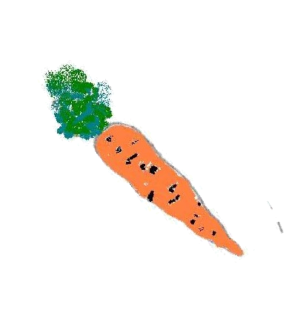
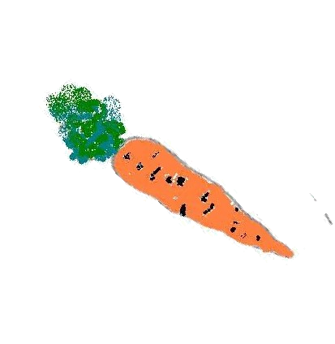
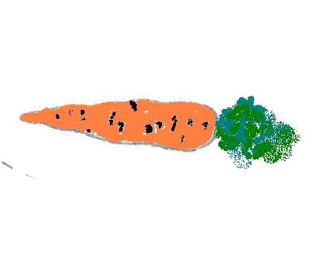
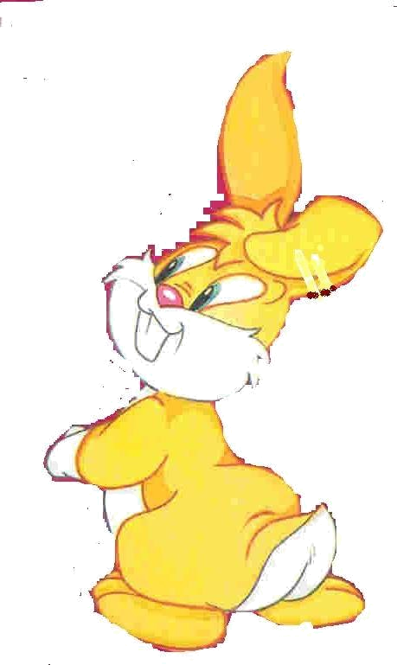
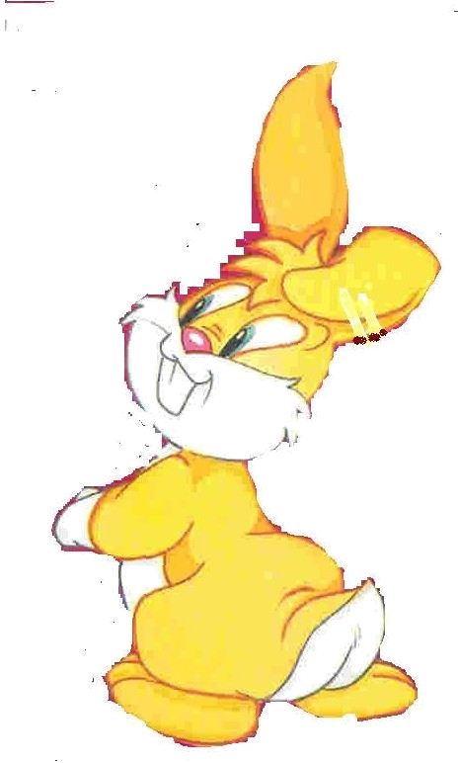
12 шаргарепа треба поделити на неколико зечева , тако да сваки добије по 4.
Записујемо:
12:X=4
-ЈЕДНАЧИНА
Непознати делилац
X=12:4 X=3
Провера: 12:3=4
Шаргарепе су поделила три зеца.

Slide 13



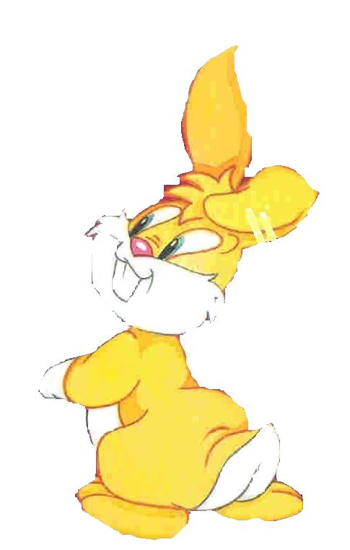


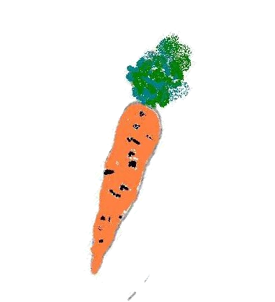
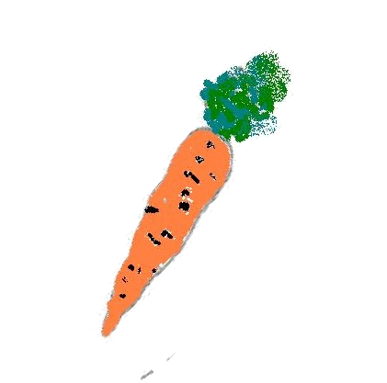
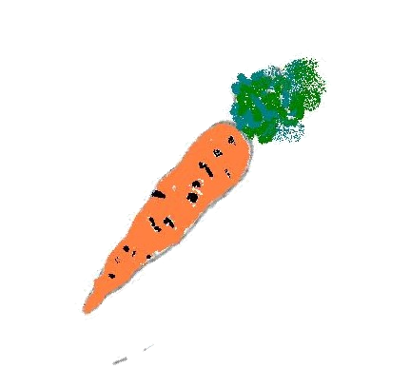
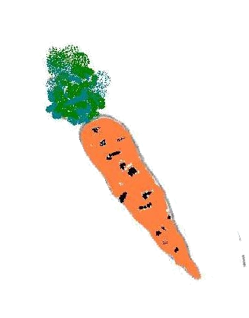
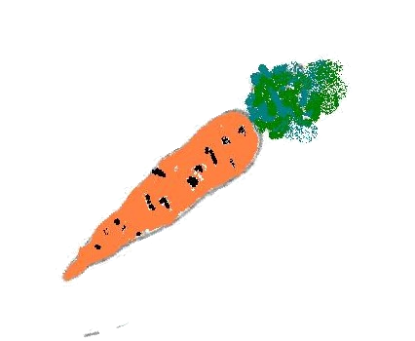
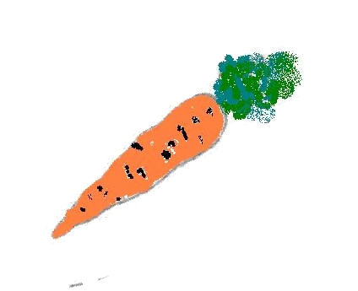




Slide 14



»Хајде да вежбамо!!!!
X:5=8 X=5 • 8 X=40 Пр.40:5=8
3
13
2
9
6
8
40 ⁸ ⁸ 40
40
10
11
56:X=7 X=56:7 X=8 Пр.56:8=7
Реши и обој одговарајућа поља Сазнаћеш ко је огладнео!
То је гусеница!!!

Slide 15
Гусеница је, уствари ларва лептира.
Од те зелене , неугледне бубице настаје прелепи, шарени лептир!

Slide 16
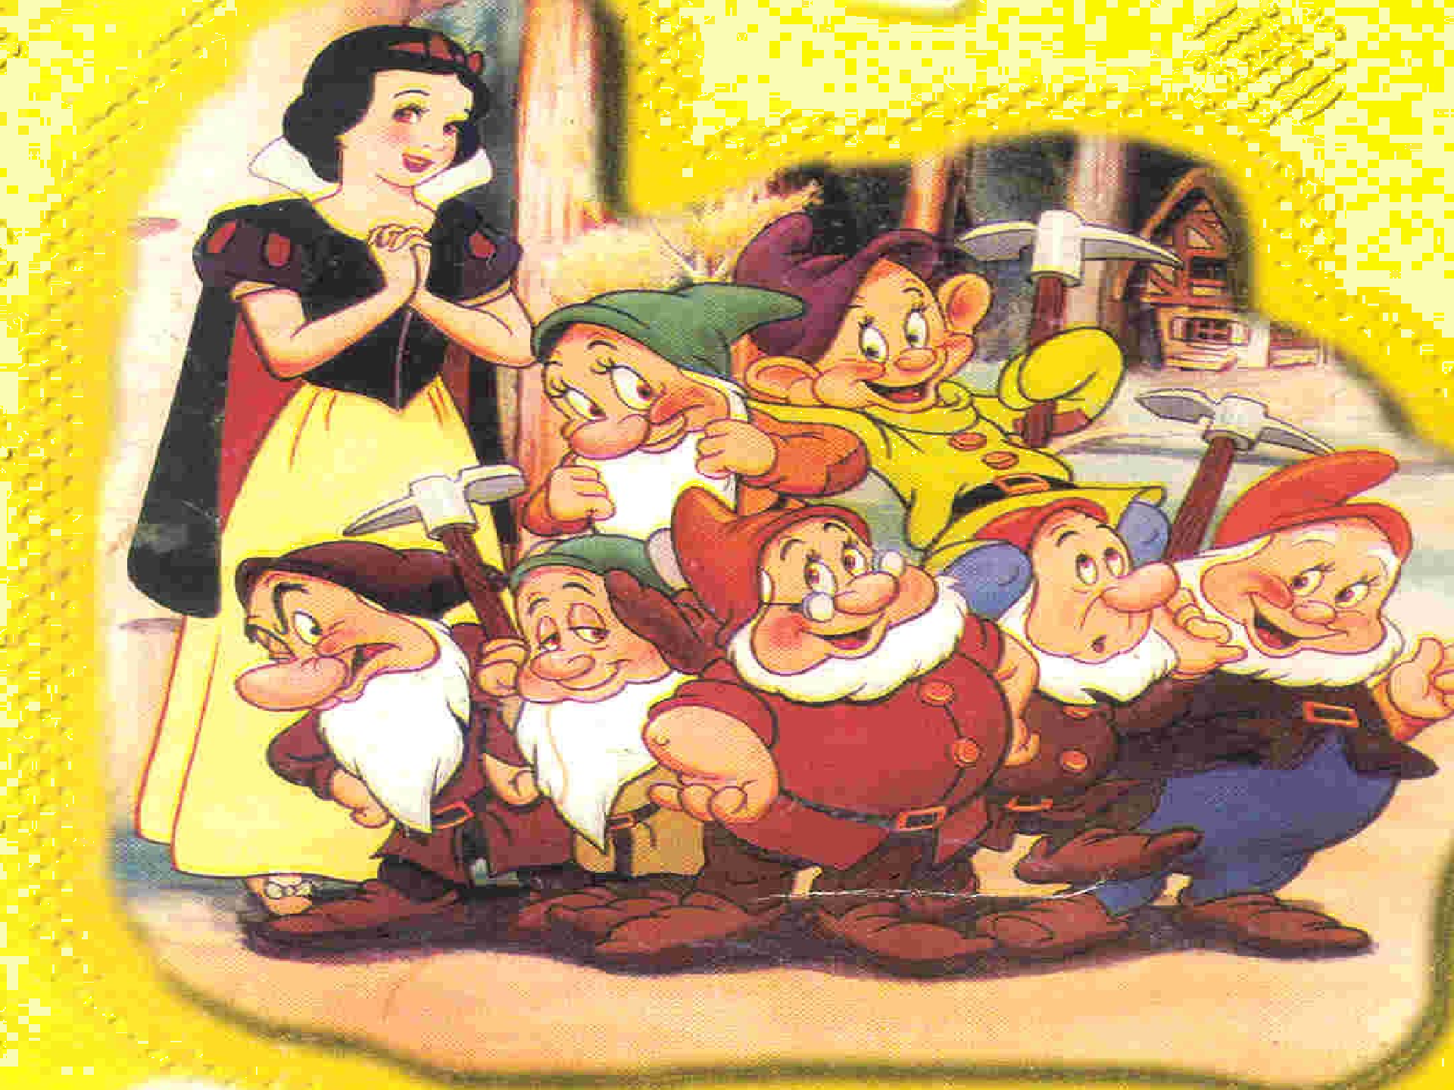
Јупиии!!
За сваког од нас има по 4 колача.
Пааатуљци!! Испекла сам вам колаче!
Мрргрр!
Опет колачи!
Децо, колико је Снежана направила колача?

Slide 17
Овако је Снежана делила колаче:

Slide 18





У неколико корнета распоређено је 12 кугли сладоледа
тако да је у сваком било 3 кугле.
Постави једначину и израчунај колико је било корнета.
12 : X = 3
X = 12 : 3
X = 4
Пр. 12 : 4 = 3
пријатно
Одговор :Било је 4 корнета.

Slide 19
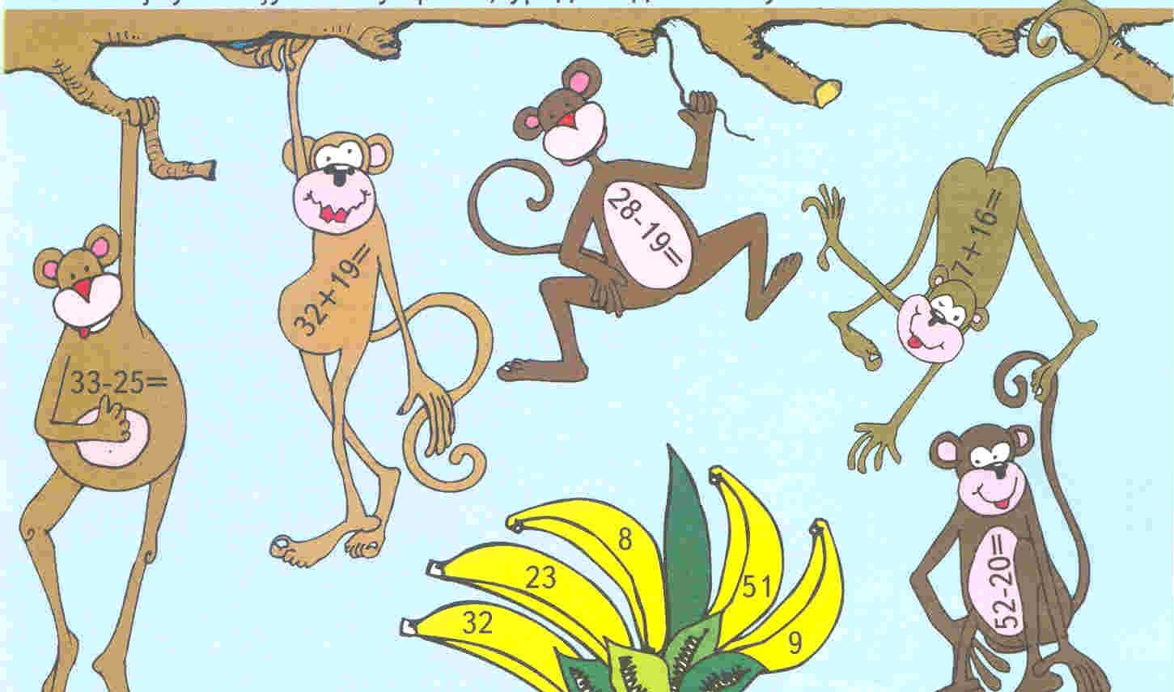
Сваки мајмун своју банану тражи уради задатке и пут им покажи!
X:9=8
81:X=9
48:X=6
X:5=13
9
8
65
72
49
X:7=7

Slide 20
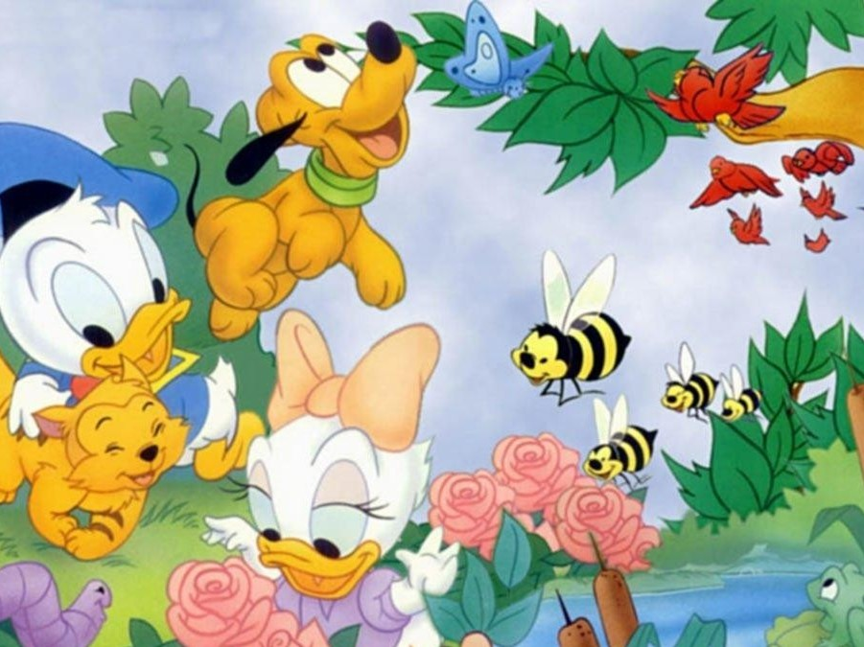
Друштво, сада су ми једначине потпуно јасне!
И мени!
Сада можемо сви заједно, без бриге, да се играмо!

